Slide 1
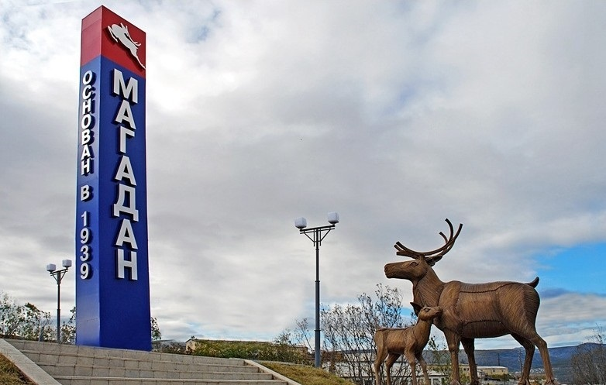
Бюджет для граждан
Закон об областном бюджете Магаданской области на 2018 год и плановый период 2019 и 2020 годов

Slide 2
СОДЕРЖАНИЕ
РАЗДЕЛ 1. Вводная часть стр. 3
РАЗДЕЛ 2: Общие характеристики доходов стр.14
и расходов областного бюджета
РАЗДЕЛ 3: Доходы областного бюджета стр. 18
РАЗДЕЛ 4: Расходы областного бюджета стр. 22
Контактная информация информация стр. 60

Slide 3
РАЗДЕЛ 1. ВВОДНАЯ ЧАСТЬ
ГЛОССАРИЙ
Бюджетная система Российской Федерации - основанная на экономических отношениях и государственном устройстве Российской Федерации, регулируемая законодательством Российской Федерации совокупность федерального бюджета, бюджетов субъектов Российской Федерации, местных бюджетов и бюджетов государственных внебюджетных фондов.
Бюджет - форма образования и расходования фонда денежных средств, предназначенных для финансового обеспечения задач и функций государства и местного самоуправления.
Бюджетный процесс - регламентированная законом деятельность органов власти по составлению, рассмотрению, утверждению и исполнению бюджетов.
Консолидированный бюджет - свод бюджетов бюджетной системы Российской Федерации на соответствующей территории (за исключением бюджетов государственных внебюджетных фондов) без учета межбюджетных трансфертов между этими бюджетами.
Доходы бюджета - поступающие в бюджет денежные средства, за исключением средств, являющихся в соответствии с Бюджетным Кодексом источниками финансирования дефицита бюджета.
Расходы бюджета - выплачиваемые из бюджета денежные средства, за исключением средств, являющихся в соответствии с Бюджетным Кодексом РФ источниками финансирования дефицита бюджета.

Slide 4
РАЗДЕЛ 1. ВВОДНАЯ ЧАСТЬ
ГЛОССАРИЙ
Дефицит бюджета - превышение расходов бюджета над его доходами.
Профицит бюджета - превышение доходов бюджета над его расходами.
Государственный или муниципальный долг - обязательства, возникающие из государственных или муниципальных заимствований, гарантий по обязательствам третьих лиц, другие обязательства в соответствии с видами долговых обязательств, установленными Бюджетным Кодексом РФ, принятые на себя Российской Федерацией, субъектом Российской Федерации или муниципальным образованием.
Сводная бюджетная роспись - документ, который составляется и ведется финансовым органом (органом управления государственным внебюджетным фондом) в соответствии с Бюджетным Кодексом РФ в целях организации исполнения бюджета по расходам бюджета и источникам финансирования дефицита бюджета.
Межбюджетные отношения - взаимоотношения между публично-правовыми образованиями по вопросам регулирования бюджетных правоотношений, организации и осуществления бюджетного процесса.
Межбюджетные трансферты – средства, предоставляемые одним бюджетом бюджетной системы Российской Федерации другому бюджету бюджетной системы Российской Федерации.

Slide 5
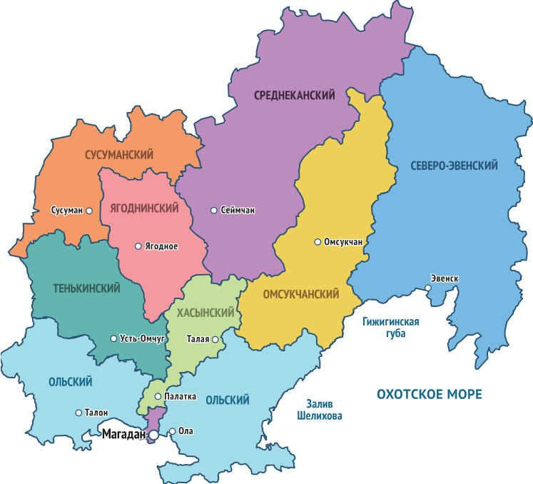
РАЗДЕЛ 1: ВВОДНАЯ ЧАСТЬ Административно территориальное устройство Магаданской области
Общая площадь территории Магаданской области 462,5 тыс. км2 (пятое место в ДФО, девятое место по России) или 2,7% территории России.
В соответствии с административно-территориальным делением в составе Магаданской области образовано 83 административно-территориальные единицы, в том числе:
1 город областного значения (г. Магадан);
1 город районного значения (г. Сусуман);
8 районов (Ольский, Хасынский, Ягоднинский, Тенькинский, Сусуманский, Северо-Эвенский, Омсукчанский, Среднеканский);
24 городских населенных пунктов;
49 сельских населенных пунктов.
Административно-территориальное деление Магаданской области определяется в соответствии с Законом Магаданской области от 09.06.2010 № 1292-ОЗ «Об административно-территориальном устройстве Магаданской области», постановлением администрации Магаданской области от 11.04.2013 № 305-па «Об утверждении реестра административно-территориальных единиц Магаданской области», постановлением администрации Магаданской области от 13.09.2012 № 643-па «О порядке ведения реестра административно-территориальных единиц Магаданской области», постановлением администрации Магаданской области от 27.08.2010 № 483-па «О порядке образования, преобразования, реорганизации, упразднения административно-территориальных единиц Магаданской области», постановлением администрации Магаданской области от 06.10.2010 № 564-па «О порядке определения и изменения административных центров административно-территориальных единиц Магаданской области».
Административный центр Магаданской области - город Магадан.

Slide 6
РАЗДЕЛ 1: ВВОДНАЯ ЧАСТЬ Структура бюджетной системы Магаданской области
Консолидированный бюджет Магаданской области
10 бюджетов
Областной бюджет
1
Бюджеты городских кругов
9
В период с октября 2014 года по май 2015 года Магаданской областной Думой приняты законы о преобразовании муниципальных образований - городских и сельских поселений, путем их объединения с наделением статусом-городского округа. В результате указанных преобразований на территории Магаданской области упразднены муниципальные образования: Ольский, Хасынский, Сусуманский, Ягоднинский, Тенькинский, Среднеканский, Омсукчанский и Северо-Эвенский муниципальные районы, городские и сельские поселения, расположенные на их территории.
Таким образом, с 01 января 2016 года в области осуществляют свои полномочия 9 городских округов, соответственно исполняются бюджеты 9 городских округов.

Slide 7
РАЗДЕЛ 1: ВВОДНАЯ ЧАСТЬ Основные параметры социально - экономического развития Магаданской области
Показатели | Единица измерения | отчет | оценка | прогноз
 |  | 2016 | 2017 | 2018 | 2019 | 2020
1. Численность населения (среднегодовая) | тыс. чел. | 139,5 | 139,1 | 138,8 | 138,7 | 138,7
2. Валовой региональный продукт (в основных ценах соответствующих лет) - всего | млн. руб. | 137 510,1 | 150 841,7 | 168 769,1 | 185 514,3 | 207 432,9
3. Индекс потребительских цен за период с начала года | к соответствующему периоду предыдущего года, % | 103,7 | 104,2 | 104,0 | 104,0 | 104,0
4. Уровень безработицы
Уровень безработицы | % | 4,4 | 4,0 | 4,0 | 4,0 | 3,9
Уровень зарегистрированной безработицы (на конец года) | % | 1,9 | 1,7 | 1,9 | 1,8 | 1,8
Численность безработных (по методологии МОТ) | тыс. чел. | 4,0 | 4,0 | 3,8 | 3,8 | 3,6
Численность безработных, зарегистрированных в государственных учреждениях службы занятости населения (на конец года) | тыс. чел. | 1,7 | 1,5 | 1,7 | 1,7 | 1,7
5. Среднемесячная заработная плата
Среднемесячная номинальная начисленная заработная плата в целом по региону | тыс. руб. | 69,8 | 72,0 | 76,3 | 84,0 | 86,5
Среднемесячная номинальная начисленная заработная плата в целом по региону | % к предыдущему году | 105,7 | 103,2 | 106,0 | 110,0 | 103,0
6. Величина прожиточного минимума (в среднем на душу населения) | руб. в месяц | 18 042,5 | 18 771,2 | 19 913,8 | 20 710,4 | 21 538,9
Численность населения с денежными доходами ниже величины прожиточного минимума | % от общей численности населения субъекта | 15,0 | 14,0 | 14,0 | 14,0 | 14,0
7. Ввод в действие жилых домов | тыс. кв. м. в общей площади | 5,3 | 11,7 | 34,0 | 34,0 | 34,0

Slide 8
РАЗДЕЛ 1: ВВОДНАЯ ЧАСТЬ Бюджетный процесс в Магаданской области
Составление. На этом этапе составляется прогноз социально - экономического развития области, определяются основные характеристики областного бюджета на очередной финансовый год и плановый период, основные методы направления покрытия дефицита областного бюджета, рассматриваются основные направления бюджетной и налоговой политики. Подготавливается проект закона Магаданской области об областном бюджете.
Рассмотрение
и утверждение
Исполнение и отчетность
Государственный финансовый контроль
Составление
Бюджетный процесс в Магаданской области

Slide 9
РАЗДЕЛ 1: ВВОДНАЯ ЧАСТЬ Бюджетный процесс в Магаданской области
Рассмотрение и утверждение. На данном этапе Правительство Магаданской области в лице губернатора Магаданской области вносит проект закона Магаданской области об областном бюджете на очередной финансовый год и плановый период на рассмотрение Магаданской областной Думы. Магаданская областная Дума рассматривает закон в двух чтениях, в результате согласования всех спорных вопросов проект закона о бюджете утверждается и направляется Губернатору области для обнародования и официального опубликования. Закон вступает в силу после официального опубликования.
Исполнение и отчетность. Исполнение областного бюджета обеспечивается Правительством области. Исполнение бюджета организуется на основе сводной бюджетной росписи и кассового плана уполномоченным Правительством Магаданской области исполнительным органом государственной власти Магаданской области. Областной бюджет исполняется по доходам, расходам и источникам финансирования дефицита областного бюджета на основе принципов единства кассы и подведомственности расходов. По итогам текущего финансового года составляется бюджетная отчетность об исполнении бюджета, направляемая для проверки в органы государственного финансового контроля, а затем на рассмотрение и утверждение в Магаданскую областную Думу.
Государственный и финансовый контроль. Данный этап бюджетного процесса осуществляется в виде внешнего и внутреннего государственного финансового контроля. Внешний государственный финансовый контроль осуществляется Контрольно-счетной палатой Магаданской области. Внутренний государственный финансовый контроль осуществляется уполномоченным Правительством Магаданской области органом внутреннего государственного финансового контроля.

Slide 10
РАЗДЕЛ 1: ВВОДНАЯ ЧАСТЬ Участники бюджетного процесса в Магаданской области
Магаданская областная Дума
Рассматривает и утверждает областной бюджет и бюджет территориального фонда, осуществляет контроль за их исполнением, рассматривает и утверждает отчет об исполнении областного бюджета и бюджета территориального фонда
Правительство Магаданской области
Обеспечивает составление проектов областного бюджета, бюджета Территориального фонда обязательного медицинского страхования Магаданской области на очередной финансовый год и плановый период. Вносит проекты законов Магаданской области об областном бюджете, бюджете Территориального фонда обязательного медицинского страхования Магаданской области, отчеты об исполнении областного бюджета и бюджета Территориального фонда обязательного медицинского страхования Магаданской области, проекты законов Магаданской области о внесении изменений в законы Магаданской области об областном бюджете и бюджете Территориального фонда обязательного медицинского страхования. Обеспечивает исполнение областного бюджета и бюджета Территориального фонда обязательного медицинского страхования Магаданской области и составление бюджетной отчетности. Составляет отчеты об исполнении консолидированного бюджета, устанавливает порядок расходования средств резервного фонда Правительства Магаданской области; разрабатывает и утверждает методики распределения и (или) порядки предоставления межбюджетных трансфертов, осуществляет управление государственным долгом Магаданской области и т.д.

Slide 11
РАЗДЕЛ 1: ВВОДНАЯ ЧАСТЬ Участники бюджетного процесса в Магаданской области
Министерство финансов Магаданской области
Разрабатывает основные направления бюджетной, налоговой политики на очередной финансовый год; ведет реестр расходных обязательств области и источников доходов области; организует составление проекта областного бюджета, составление бюджетной отчетности об исполнении областного бюджета и консолидированного бюджета; прогнозирует основные характеристики областного и консолидированного бюджетов на очередной финансовый год и плановый период на основе прогноза социально-экономического развития; составляет и ведет кассовый план; управляет средствами на едином счете областного бюджета; и другие полномочия, установленные бюджетным законодательством.
Главные администраторы доходов областного бюджета, главные распорядители бюджетных средств, иные участники бюджетного процесса
Участвуют в составлении проекта областного бюджета, составлении кассового плана, бюджетной отчетности об исполнении областного бюджета и консолидированного бюджета области; разрабатывают проекты методик распределения и порядок предоставления и расходования межбюджетных трансфертов из областного бюджета, местным бюджетам; осуществляют разработку и контроль за соблюдением внутренних стандартов и процедур составления и исполнения бюджета, составления бюджетной отчетности и ведения бюджетного учета.

Slide 12
РАЗДЕЛ 1: ВВОДНАЯ ЧАСТЬ При разработке проекта областного бюджета были использованы
Основные направления налоговой политики Магаданской области на 2018-2020 годы
Основные направления бюджетной политики Магаданской области на 2018-2020 годы
Основные параметры прогноза социально-экономического развития Магаданской области на 2018-2020 годы
Перечень государственных программ, подлежащих финансированию в 2018-2020 годах

Slide 13
РАЗДЕЛ 1: ВВОДНАЯ ЧАСТЬ Прогноз основных характеристик консолидированного бюджета Магаданской области на 2018 год и плановый период 2019 и 2020 годов, млн. руб.
Показатели | Прогноз 2018 | Прогноз 2019 | Прогноз 2020
Доходы консолидированного бюджета субъекта Российской Федерации - всего | 31 233,60 | 31 739,00 | 30 403,20
Налоговые и неналоговые доходы - всего | 25 521,40 | 27 629,00 | 28 705,50
Налоговые доходы консолидированного бюджета субъекта Российской Федерации - всего | 25 053,80 | 27 163,00 | 28 238,00
в том числе:
налог на прибыль организаций | 7 983,30 | 8 238,30 | 8 549,70
налог на доходы физических лиц | 9 340,40 | 9 807,40 | 10 297,70
налог на добычу полезных ископаемых | 3 856,70 | 5 048,30 | 5 196,70
акцизы | 618,9 | 731 | 740,4
налог, взимаемый в связи с применением упрощенной системы налогообложения | 555,9 | 552,1 | 576,4
налог на имущество физических лиц | 12,3 | 12,3 | 12,6
налог на имущество организаций | 1 982,90 | 2 056,80 | 2 139,10
налог на игорный бизнес | 0,3 | 0,3 | 0,3
транспортный налог | 216,9 | 216,9 | 216,9
земельный налог | 46,3 | 46,5 | 46,5
Неналоговые доходы - всего | 467,6 | 466,1 | 467,5
Безвозмездные поступления | 5 712,20 | 4 110,00 | 1 697,70
в том числе:
субсидии из федерального бюджета | 99,8 | 41,8 | 0
субвенции из федерального бюджета | 607,3 | 615,6 | 51,5
дотации из федерального бюджета | 4 977,90 | 3 425,60 | 1 633,40
в том числе:
дотации на выравнивание бюджетной обеспеченности | 4 977,90 | 3 425,60 | 1 633,40
Расходы консолидированного бюджета субъекта Российской Федерации - всего | 31 538,60 | 32 558,30 | 33 767,30
в том числе по направлениям:
общегосударственные вопросы | 3 086,10 | 3 209,10 | 3 337,00
национальная оборона | 1 | 1 | 1
национальная безопасность и правоохранительная деятельность | 833,5 | 866,8 | 901,5
национальная экономика | 3 218,00 | 3 345,20 | 3 453,40
жилищно-коммунальное хозяйство | 3 750,50 | 3 838,90 | 3 992,50
охрана окружающей среды | 83,9 | 87,3 | 90,8
образование | 7 774,10 | 8 085,10 | 8 408,50
культура, кинематография | 1 709,70 | 1 778,10 | 1 849,20
здравоохранение | 5 570,50 | 5 792,20 | 6 006,20
социальная политика | 3 628,30 | 3 772,90 | 3 910,80
физическая культура и спорт | 617 | 641,7 | 667,4
средства массовой информации | 227 | 236,1 | 245,5
обслуживание государственного и муниципального долга | 1 039,00 | 903,9 | 903,5
Дефицит(-), профицит(+) консолидированного бюджета субъекта Российской Федерации | -305 | -819,3 | -3 364,10
Государственный долг субъекта Российской Федерации и входящих в его состав муниципальных образований | 13 973,90 | 13 789,40 | 13 668,70

Slide 14
РАЗДЕЛ 2: ОБЩИЕ ХАРАТЕРИСТИКИ ДОХОДОВ И РАСХОДОВ ОБЛАСТНОГО БЮДЖЕТА Основные направления налоговой политики Магаданской области на 2018 год и плановый период 2019 и 2020 годов
В целях улучшения состояния бюджетной системы и оздоровления государственных и муниципальных финансов, повышения уровня определенности условий ведения экономической деятельности на территории Магаданской области, с учетом предполагаемых изменений в налоговой сфере, на трехлетний период определены основные направления налоговой политики региона. В условиях сложной внешней и внутренней экономической ситуации, связанной в том числе, с продлением санкций в отношении России, замедлением развития бизнеса и потребительской активности данные направления служат основой для решения задач в области бюджетного планирования налоговых доходов регионального бюджета.
Обеспечение максимальной мобилизации доходов консолидированного бюджета Магаданской области;
Повышение самостоятельности и ответственности органов местного самоуправления за проводимую налоговую политику, создание условий для получения больших результатов в условиях рационального использования имеющихся ресурсов, концентрация их на проблемных направлениях;
Поддержка малого бизнеса в рамках предоставленных субъектам Российской Федерации налоговых полномочий по специальным налоговым режимам путем формирования оптимальной налоговой нагрузки;
Поддержка инвестиций и модернизации производства, повышение предпринимательской активности;
Реализация новых принципов налогообложения по налогу на имущество физических лиц.

Slide 15
РАЗДЕЛ 2: ОБЩИЕ ХАРАТЕРИСТИКИ ДОХОДОВ И РАСХОДОВ ОБЛАСТНОГО БЮДЖЕТА Основные направления бюджетной политики Магаданской области на 2018 год и плановый период 2019 и 2020 годов
Целью основных направлений бюджетной политики является описание условий, принимаемых для составления проекта областного бюджета на 2018-2020 годы, основных подходов к его формированию и общего порядка разработки основных характеристик и прогнозируемых параметров областного бюджета, а также обеспечение прозрачности и открытости бюджетного планирования
Основными задачами ближайших лет по повышению эффективности бюджетных расходов станут:
повышение эффективности и результативности имеющихся инструментов программно-целевого управления и бюджетирования
создание условий для повышения качества предоставления государственных услуг
повышение эффективности процедур проведения государственных закупок
совершенствование процедур контроля
обеспечение широкого вовлечения граждан в обсуждение и принятие конкретных бюджетных решений, общественного контроля их эффективности и результативности

Slide 16
РАЗДЕЛ 2: ОБЩИЕ ХАРАТЕРИСТИКИ ДОХОДОВ И РАСХОДОВ ОБЛАСТНОГО БЮДЖЕТА
Основные направления бюджетной политики Магаданской области на 2018 год и плановый период 2019 и 2020 годов
обеспечение сбалансированности бюджетной системы с учетом выполнения имеющихся обязательств в условиях сокращения бюджетных расходов
совершенствование механизмов реализации государственных программ
повышение качества предоставления государственных услуг и оптимизации сети государственных учреждений
оптимизация расходов связанных с государственным управлением
совершенствование системы межбюджетных отношений
повышение ответственности главных распорядителей средств бюджета и стимулирование при осуществлении бюджетного процесса
совершенствование механизма государственного финансового контроля
развитие системы открытости деятельности государственных органов на базе системы «Электронный бюджет»
Обеспечение открытости и прозрачности общественных финансов, модернизация портала «Бюджет для граждан» как инструмента вовлечения граждан в принятие бюджетных решений
поддержка инвестиционных проектов обеспечивающих развитие Магаданской области

Slide 17
РАЗДЕЛ 2: ОБЩИЕ ХАРАТЕРИСТИКИ ДОХОДОВ И РАСХОДОВ ОБЛАСТНОГО БЮДЖЕТА Основные параметры областного бюджета на 2018 - 2020 годы
млн. руб.
Наименование | Прогноз на 2018 год | Прогноз на 2019 год | Прогноз на 2020 год
Доходы | 30 287,2 | 25 452,4 | 24 411,7
Расходы | 30 287,2 | 25 452,4 | 24 411,7
Дефицит | 0 | 0 | 0
Уровень дефицита, % | 0 | 0 | 0

Slide 18
РАЗДЕЛ 3: ДОХОДЫ ОБЛАСТНОГО БЮДЖЕТА Структура доходов областного бюджета
Магаданской области в 2016-2020 годах
млн. руб.

Slide 19
РАЗДЕЛ 3: ДОХОДЫ ОБЛАСТНОГО БЮДЖЕТА Структура налоговых и неналоговых доходов областного бюджета на 2018-2020 годы

Slide 20
РАЗДЕЛ 3: ДОХОДЫ ОБЛАСТНОГО БЮДЖЕТА Структура налоговых и неналоговых доходов областного бюджета на 2018-2020 годы, млн. рублей

Slide 21
РАЗДЕЛ 3: ДОХОДЫ ОБЛАСТНОГО БЮДЖЕТА Структура налоговых и неналоговых доходов областного бюджета на 2018-2020 годы, млн. рублей

Slide 22
РАЗДЕЛ 4: РАСХОДЫ ОБЛАСТНОГО БЮДЖЕТА
Расходы областного бюджета Магаданской области на 2018 - 2020 годы
млн. руб.
ВСЕГО
расходы областного бюджета
на 2018 г. - 30 287,2
на 2019 г. - 25 452,4
на 2020 г. - 24 411,7
Программные расходы
на 2018 г. - 29 341,3 (96,9%)
на 2019 г. - 24 553,1 (96,5%)
на 2020 г. - 23 465,5 (96,1%)
Непрограммные расходы
на 2018 г. - 945,9 (3,1%)
на 2019 г. - 899,3 (3,5%)
на 2020 г. - 946,2 (3,9%)
Всего в Магаданской области - 34 государственных программ и 1 ведомственная программа

Slide 23
РАЗДЕЛ 4: РАСХОДЫ ОБЛАСТНОГО БЮДЖЕТА
Расходы областного бюджета Магаданской области в 2016-2020 годах
млн. руб.
Наименование показателя | Факт 2016 | План 2017 год | Прогноз 2018 год | Прогноз 2019 год | Прогноз 2020 год
ДОХОДЫ | 29 578,5 | 33 933,5 | 30 287,2 | 25 452,4 | 24 411,7
РАСХОДЫ | 30 250,3 | 34 433,5 | 30 287,2 | 25 452,4 | 24 411,7

Slide 24
РАЗДЕЛ 4: РАСХОДЫ ОБЛАСТНОГО БЮДЖЕТА
Структура расходов областного бюджета Магаданской области в 2018-2020 годах по направлениям, %
100

Slide 25
РАЗДЕЛ 4: РАСХОДЫ ОБЛАСТНОГО БЮДЖЕТА
Структура расходов областного бюджета Магаданской области в 2018-2020 годах по направлениям, %
100

Slide 26
РАЗДЕЛ 4: РАСХОДЫ ОБЛАСТНОГО БЮДЖЕТА
Структура расходов областного бюджета Магаданской области в 2018-2020 годах по направлениям, %
100

Slide 27
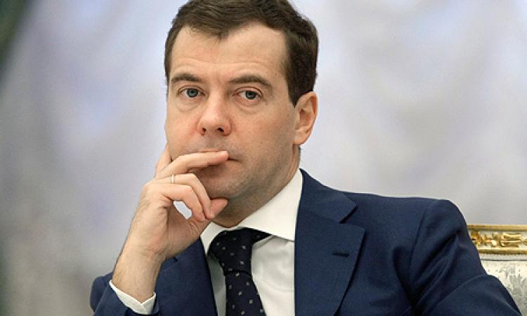
РАЗДЕЛ 4: РАСХОДЫ ОБЛАСТНОГО БЮДЖЕТА
«Бюджет должен обеспечивать макроэкономическую и социальную стабильность. Всё то, что полагается людям по закону – публичные нормативные обязательства – должно быть гарантировано финансовыми источниками»
Д.А. Медведев
Общий объем публичных нормативных обязательств на 2018 год определен в размере 4 792,7 млн. рублей, на 2019 год - 4 965,4 млн. рублей, на 2020 год - 4 967,0 млн. рублей.

Slide 28
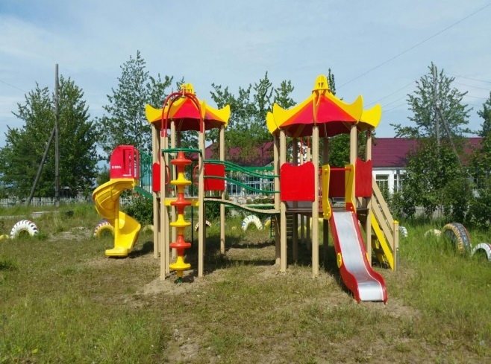
Государственная программа Магаданской области «ОБЕСПЕЧЕНИЕ КАЧЕСТВЕННЫМИ ЖИЛИЩНО-КОММУНАЛЬНЫМИ УСЛУГАМИ И КОМФОРТНЫМИ УСЛОВИЯМИ ПРОЖИВАНИЯ НАСЕЛЕНИЯ В МАГАДАНСКОЙ ОБЛАСТИ» НА 2014-2020 ГОДЫ»
Основные цели государственной программы:
План реализации государственной программы
Повышение качества и надежности предоставления ЖКУ населению
2018
2019
2020
Увеличение доли многоквартирных жилых домов, примыкающих к благоустроенным дворовым территориям | 115% | 115% | 115%
Количество МКД, в которых планируется провести капитальный ремонт | 180 ед. | 161 ед. | 146 ед.
Исполнение бюджетной сметы в соответствии с доведенными лимитами бюджетных обязательств на очередной финансовый год | 95-100% | 95-100% | 95-100%
Количество граждан, улучшивших жилищные условия | 5 граждан | 5 граждан | 5 граждан
Повышение уровня благоустроенности территорий муниципальных образований Магаданской области
Обеспечение создания условий для реализации государственной программы
Создание благоприятных условий для управления многоквартирными домами
Оптимизация системы расселения в Магаданской области как мера улучшения условий проживания населения
Планируемый объем финансирования
государственной программы
(млн. рублей)
222,6
222,6
222,6
2018
2019
2020
Ответственный исполнитель - Министерство строительства, ЖКХ и энергетики Магаданской области
Официальный сайт, на котором размещена государственная программа и отчеты о ходе ее реализации, находится по адресу: http://minstroy.49gov.ru/activities/programs/

Slide 29
Государственная программа Магаданской области
«Энергосбережение и повышение энергетической эффективности в Магаданской области» на 2014-2017 годы»
Срок реализации: 2017-2020 годы
Задача 1.
Снижение расходов областного бюджета на оплату потребления топливно-энергетических ресурсов в государственном секторе экономики Магаданской области
Цель: Сокращение энергоемкости валового регионального продукта Магаданской области
Задача 2.
Создание благоприятных условий для реализации мероприятий в сфере энергосбережения и повышения энергетической эффективности в Магаданской области
Итоги реализации государственной программы в 2017 году
Запланированный объем финансирования государственной программы на 2018-2020 годы году (млн. рублей)
Наименование целевого показателя | Год, предшествующий отчетному | 2017 год (план) | 2017 год (факт)
Снижение объемов потребления электроэнергии в бюджетных учреждениях на, % | 15 | 15 | 15
Снижение объемов потребления теплоэнергии в бюджетных учреждениях на, % | 15 | 15 | 15
Снижение объемов потребления воды в бюджетных учреждениях на, % | 15 | 15 | 15
Число бюджетных учреждений, в отношении которых было проведено энергетическое обследование,% | 100 | 100 | 100
Содействие муниципальным образованиям в реализации муниципальных программ энергосбережения по установке общедомовых приборов учета энергетических ресурсов | 2018 | 2019 | 2020
 | 3,1 | 3,1 | 3,1
Ответственный исполнитель ГП:
Министерство строительства, жилищно-коммунального хозяйства и энергетики Магаданской области
Официальный сайт, на котором размещена государственная программа и отчеты о ходе ее реализации, находится по адресу: http://minstroy.49gov.ru

Slide 30
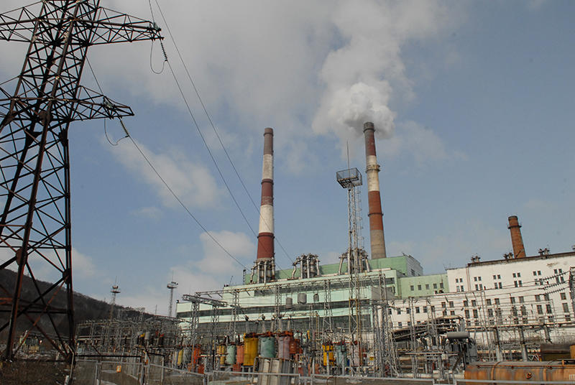
Государственная программа Магаданской области «СОДЕЙСТВИЕ МУНИЦИПАЛЬНЫМ ОБРАЗОВАНИЯМ МАГАДАНСКОЙ ОБЛАСТИ В РЕАЛИЗАЦИИ МУНИЦЦИПАЛЬНЫХ ПРОГРАММ КОМПЛЕКСНОГО РАЗВИТИЯ
КОММУНАЛЬНОЙ ИНФРАСТРУКТУРЫ» НА 2014-2020 ГОДЫ»
Цели
Задачи
Повышение качества и безопасности проживания населения, в том числе в сельской местности;
Проведение строительства и реконструкции оборудования на котельных, ремонт или замена магистральных сетей тепло-водоснабжения и водоотведения;
Повышение сроков службы основных фондов жилищно-коммунального хозяйства;
Обновление парка коммунальной техники, приобретение резервных дизельных электростанций;
Снижение уровня эксплуатационных расходов предприятий за счет модернизации, реконструкции и строительства объектов ЖКХ
Приобретение оборудования, запасных частей для объектов коммунальной энергетики
Повышение качества проживания и санитарно-эпидемиологического благополучия населения;
Строительство очистных сооружений биологической очистки сточных вод в городе Магадане;
Планируемый объем финансирования
государственной программы
(млн. рублей)
План реализации государственной программы
Целевой показатель | 2018 | 2019 | 2020
Количество приобретенной коммунальной техники | 15 ед. | 15 ед. | 15 ед.
Количество объектов, подготовленных к осенне-зимнему отопительному периоду | 58 ед. | 55 ед. | 55 ед.
59,9
59,9
59,9
2018
2019
2020
Ответственный исполнитель – Министерство строительства, ЖКХ и энергетики Магаданской области
Официальный сайт, на котором размещена государственная программа и отчеты о ходе ее реализации, находится по адресу: http://minstroy.49gov.ru

Slide 31
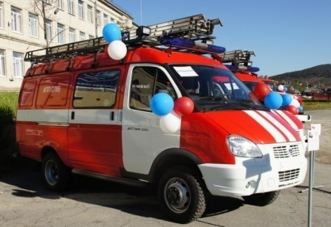
Государственная программа Магаданской области
«ЗАЩИТА НАСЕЛЕНИЯ И ТЕРРИТОРИИ ОТ ЧРЕЗВЫЧАЙНЫХ СИТУАЦИЙ И ОБЕСПЕЧЕНИЕ ПОЖАРНОЙ БЕЗОПАСНОСТИ В МАГАДАНСКОЙ ОБЛАСТИ» НА 2014-2019 ГОДЫ»
Цель и задачи государственной программы
Задача 5.
Создание единой межведомственной информационной среды
Задача 1 .
Обеспечение эффективного предупреждения и ликвидации чрезвычайных ситуаций природного и техногенного характера, пожаров
Цель: обеспечение комплексной безопасности, минимизация социального, экономического и экологического ущерба, наносимого населению, экономике и природной среде Магаданской области от чрезвычайных ситуаций природного и техногенного характера, пожаров, биологической и химической опасности
Задача 4.
Создание условий для устойчивости жилых домов, основных объектов и систем жизнеобеспечения Магаданской области условиях высокой сейсмичности
Задача 2.
Укрепление материально-технической базы и улучшение оперативных характеристик
противопожарной Магаданской области
Задача 3.
Создание и обеспечение эффективного функционирования региональной системы ГЛОНАСС, средств дистанционного зондирования земли и других результатов космической деятельности
Объем финансирования государственной программы
(млн. рублей)
697,8
713,3
735,5
Целевые показатели государственной программы
Целевые показатели | 2018 год | 2019 год
Количество населения, погибшего, травмированного и пострадавшего вследствие деструктивных событий, % | 90 | 88
Количество населения, спасенного при возникновении деструктивных событий, % | 115 | 118
2018
2019
2020
Ответственный исполнитель ГП: Министерство строительства, жилищно-коммунального хозяйства и энергетики Магаданской области

Slide 32
Государственная программа Магаданской области «Обеспечение доступным и комфортным жильем жителей Магаданской области» на 2014-2020 годы. Срок реализации: 2014-2020 годы
Цели:
- Содействие массовому строительству жилья эконом-класса;
- Обеспечение жилыми помещениями граждан, перед которыми имеются государственные обязательства;
- Государственная поддержка решения жилищной проблемы молодых семей и молодых ученых;
-Создание безопасных и благоприятных условий проживания граждан;
-Создание эффективно функционирующей системы кадрового обеспечения строительного комплекса Магаданской области;
-Государственная поддержка решения жилищной проблемы многодетных семей, воспитывающих четырех и более детей в возрасте до 18 лет, состоящих на учете нуждающихся в жилых помещениях;
- Снижение или недопущение повышения тарифов на жилищно-коммунальные услуги для всех групп потребителей.
Задачи
Приобретение жилых помещений и (или) жилых домов (в т. ч. на вторичном рынке жилья); восстановление (ремонт) муниципальных незаселённых (пустующих) квартир для переселения граждан из ветхого и аварийного жилищного фонда; решение проблемы закрепления кадров в строительном комплексе Магаданской области; предоставление многодетным семьям социальной выплаты на приобретение жилья; организация централизованных поставок топливно-энергетических ресурсов. Необходимых для обеспечения жизнедеятельности муниципальных образований Магаданской области.
Задачи
Создание полноценного сбалансированного рынка жилья; создание условий для строительства жилья эконом-класса; строительство (реконструкция) жилых помещений и (или) жилых домов; развитие ИЖС; обеспечение земельных участков коммунальной, транспортной и социальной инфраструктурой в целях жилищного строительства; пополнение фонда служебных жилых помещений; предоставление молодым семьям и молодым ученым социальных выплат на приобретение жилья эконом-класса.
Целевые показатели реализации государственной программы
Наименование целевого показателя | 2018 год | 2019 год | 2020 год
Кол-во квартир, приобретенных для отдельных категорий граждан | 16 | 14 | 14
Кол-во молодых семей, которым предоставлена социальная выплата на улучшение жилищных условий | 61 | 102 | 99
Кол-во молодых ученых, которым предоставлена социальная выплата на улучшение жилищных условий | 7 | 7 | 7
Объём введённого жилья, тыс. м2 | 2,5 | 0 | 1,02
Кол-во семей, переселенных из ветхого и аварийного жилищного фонда | 30 | 0 | 16
Численность многодетных семей с 4 и более детьми до 18 лет, состоящих на учете нуждающихся в жилых помещениях, улучивших жилищные условия в 2017-2019 годах | 3 | 3 | 3
Ответственный исполнитель ГП:
Министерство строительства, жилищно-коммунального хозяйства и энергетики Магаданской области
Официальный сайт, на котором размещена государственная программа и отчеты о ходе ее реализации, находится по адресу: http://minstroy.49gov.ru

Slide 33
Государственная программа Магаданской области Развитие культуры и туризма Срок реализации 2014-2020 годы Цели и задачи
Содействие в реализации прав граждан на свободу творчества, культурную деятельность, удовлетворение духовных потребностей и приобщение к ценностям отечественной и мировой культуры
Создание условий для повышения качества и разнообразия услуг, предоставляемых в сфере культуры и искусства, модернизации деятельности учреждений культуры и искусства
Укрепление единого культурного пространства региона
Цели:
реализация стратегической роли культуры как духовно-нравственного основания для формирования гармонично развитой личности, укрепления единства российского общества, гражданской идентичности, создания условий для воспитания граждан, сохранения исторического культурного наследия и его использования для воспитания и образования, а также комплексного развития туризма для приобщения граждан к культурному и природному наследию, обеспечения гражданам доступа к знаниям, информации и культурным ценностям
Выявление и поддержка одаренной молодежи
Обновление кадров сферы культуры
Проведение разнообразных культурно-досуговых мероприятий
Создание благоприятных условий для устойчивого развития туризма в Магаданской области
Обеспечение возможности реализации культурного, творческого и духовного потенциала населения Магаданской области
Государственная поддержка творческих общественных объединений

Slide 34
Объем финансирования государственной программы Магаданской области «Развитие культуры и туризма Магаданской области» на 2014-2020 годы»
млн. руб.
Наименование государственной программы (Подпрограммы) | Оценка расходов по годам реализации государственной программы
 | 2017 год | 2018 год | 2019 год | 2020 год
Всего по государственной программе | 986,4 | 990,1 | 992,4 | 988,9
Сохранение библиотечных, музейных и архивных фондов Магаданской области | 4,9 | 4,0 | 4,3 | 2,7
Развитие библиотечного дела Магаданской области | 8,0 | 3,3 | 3,3 | 3,3
Финансовая поддержка творческих общественных объединений и деятелей культуры и искусства Магаданской области | 5,1 | 2,6 | 2,6 | 2,6
Государственная поддержка развития культуры Магаданской области | 38,1 | 12,0 | 12,2 | 6,7
Оказание государственных услуг в сфере культуры и отраслевого образования Магаданской области | 920,0 | 965,6 | 967,4 | 971,0
Развитие туризма в Магаданской области | 10,2 | 2,6 | 2,6 | 2,6

Slide 35
Целевые показатели
государственной программы Магаданской области
«Развитие культуры и туризма Магаданской области»
на 2014-2020 годы»
Доля отреставрированных особо ценных документов в общем объеме от подлежащих реставрации (%)
2017 г. | 2018 г. | 2019 г. | 2020 г.
0,5 | 0,5 | 0,5 | 0,5
Количество посещений областных музеев в год, в расчете на 1 тыс. жителей области
2017 г. | 2018 г. | 2019 г. | 2020 г.
127 | 128 | 129 | 130
Количество новых поступлений документов на различных носителях информации (тыс. экз.)
2017 г. | 2018 г. | 2019 г. | 2020 г.
3,0 | 3,0 | 3,0 | 3,1
Количество лауреатов премий губернатора Магаданской области (чел.)
2017 г. | 2018 г. | 2019 г. | 2020 г.
14 | 14 | 14 | 14
Количество посещений областных библиотек в год
2017 г. | 2018 г. | 2019 г. | 2020 г.
1675 | 1680 | 1685 | 1690
Количество посетителей спектаклей и концертов, проводимых областными театрально зрелищными учреждениями, в расчете на 1 тыс. жителей области
2017 г. | 2018 г. | 2019 г. | 2020 г.
450 | 455 | 460 | 465

Slide 36
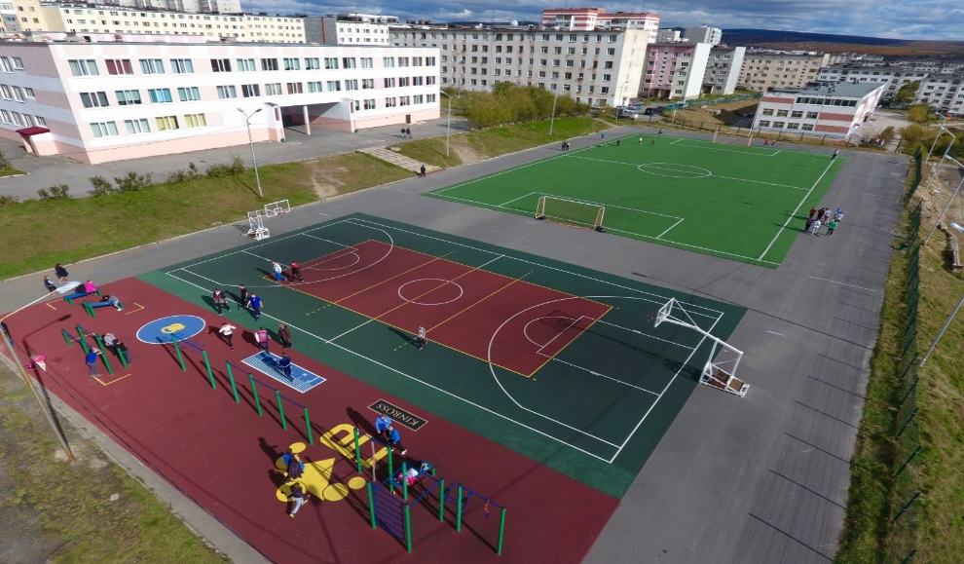

Slide 37
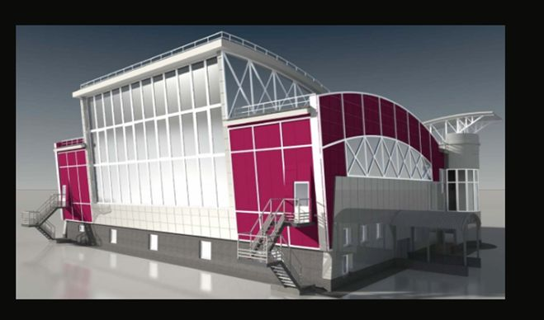
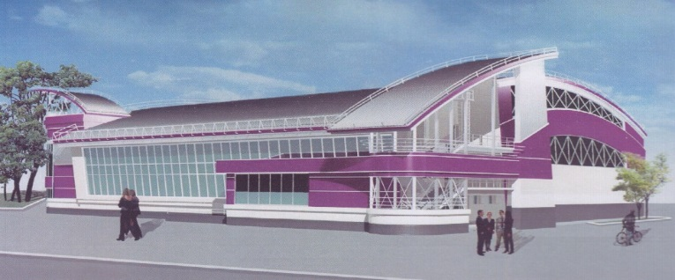
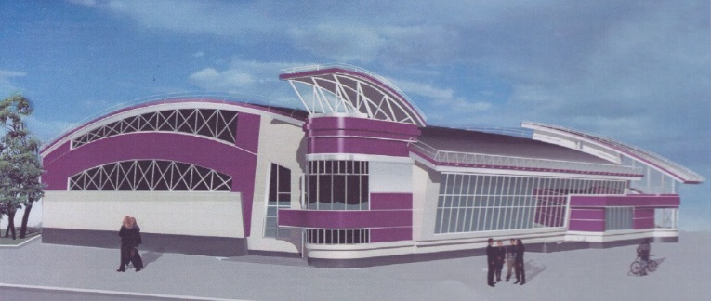
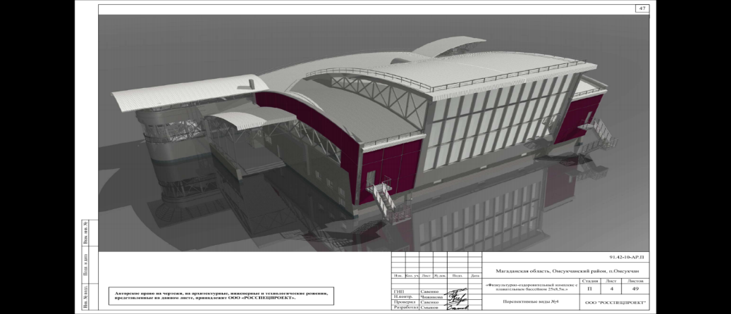
Объекты капитального строительства спортивного назначения, строительство которых реализовано в рамках государственной программы Магаданской области «Развитие физической культуры и спорта в Магаданской области» на 2014-2020 годы»
Физкультурно-оздоровительный комплекс с универсальным игровым залом 42х24 м в г. Сусумане
Физкультурно-оздоровительный комплекс с плавательным бассейном 25х8,5 м в пос. Омсукчан Магаданской области

Slide 38
Объемы средств на реализацию мероприятий государственной программы Магаданской области «Развитие физической культуры и спорта в Магаданской области» на 2014-2020 годы»
млн. руб.

Slide 39
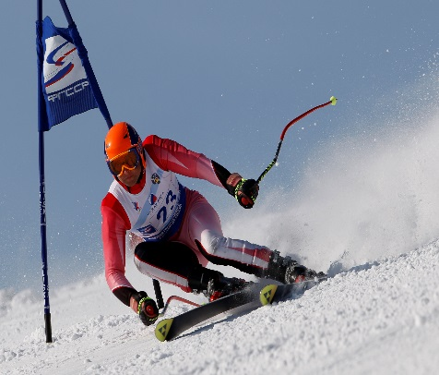
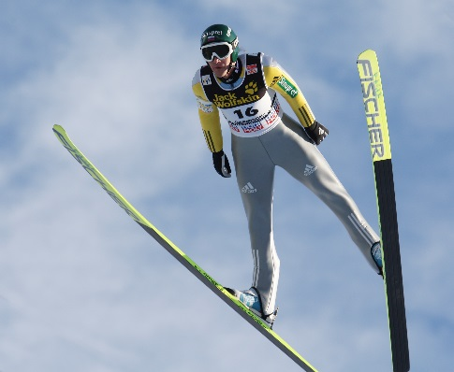
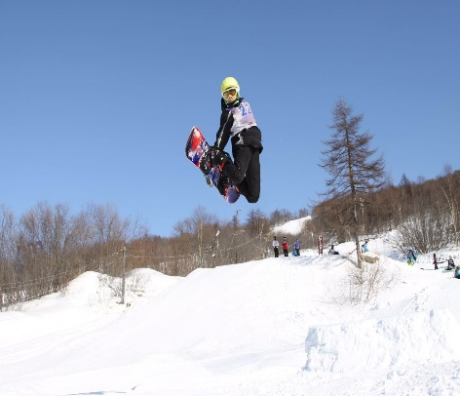
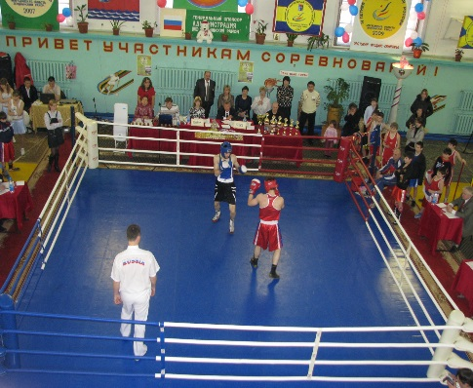
Базовые виды спорта в Магаданской области
горнолыжный спорт
прыжки на лыжах
с трамплина
Бокс
плавание
сноуборд

Slide 40
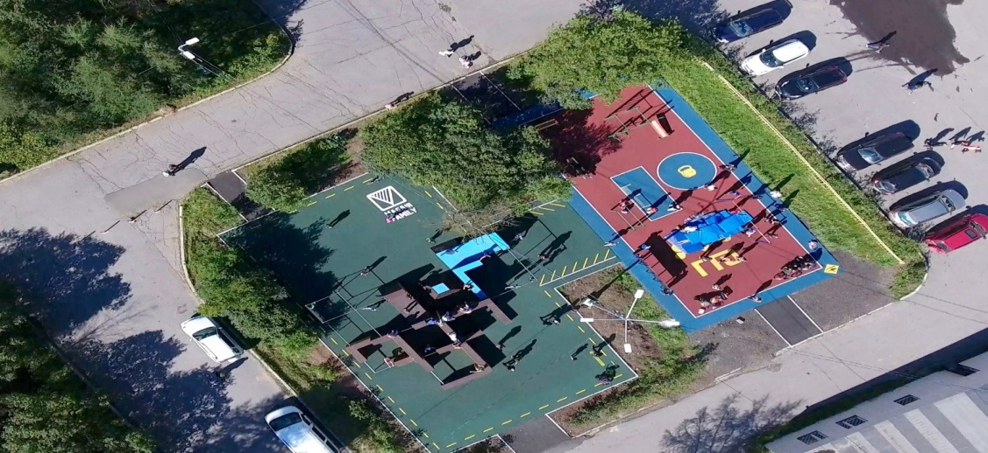
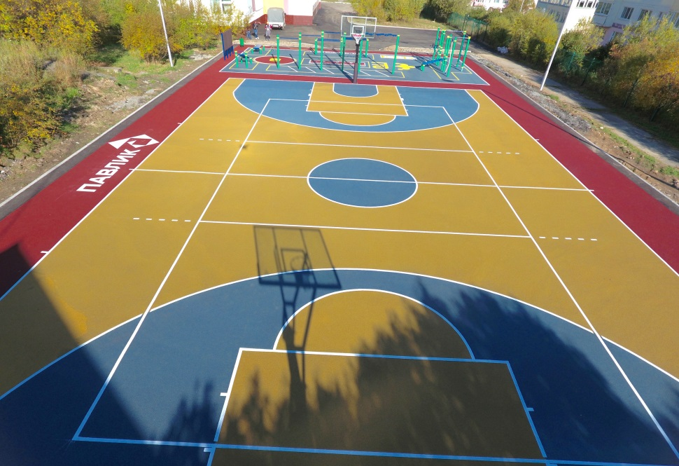
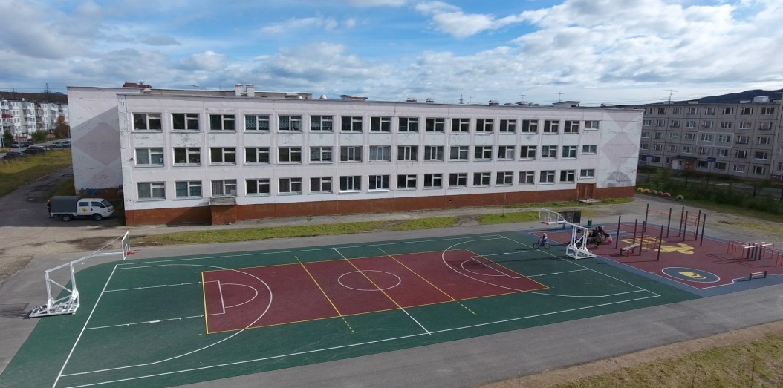
В целях вовлечения населения Магаданской области в занятия физической культурой и спортом и формированию новых возможностей для спортивной самореализации обустраиваются универсальные площадки и площадки занятия паркуром

Slide 41
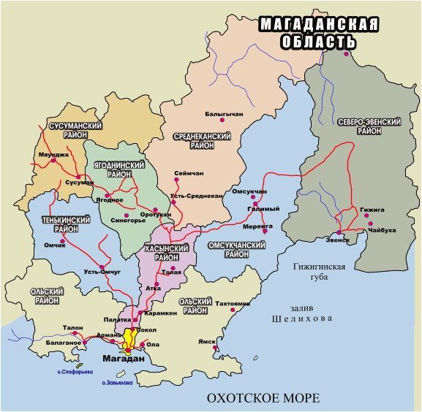
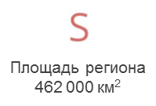
РАЗДЕЛ 4: РАСХОДЫ ОБЛАСТНОГО БЮДЖЕТА
Государственная программа
«Развитие сельского хозяйства Магаданской области
на 2014-2020 годы»
Агропромышленный комплекс Магаданской области
сельское хозяйство занимает
2 % регионального
валового продукта
Население
145 570 - 2017 г.
человек
Участниками программы являются:
37 крестьянских (фермерских) хозяйств
4 сельскохозяйственные организации
1 агропромышленное предприятие
9 личных подсобных хозяйств

Slide 42
РАЗДЕЛ 4: РАСХОДЫ ОБЛАСТНОГО БЮДЖЕТА
Государственная программа
«Развитие сельского хозяйства Магаданской области
на 2014-2020 годы»
Производство основных видов сельскохозяйственной продукции всеми категориями хозяйств Магаданской области 2017 года
 | План 2017 | 2016 | 2017 г. в % к 2016 г.
Молоко, тонн | 5,4 | 5,74 | 94,1
Яйца, тыс. штук | 25,740 | 26,386 | 97,6
Картофель, тонн | 9,5 | 12,6 | 75,4
Овощи, тонн | 2,2 | 5,6 | 39,3
Мясо, тонн | 800 | 905 | 88,4

Slide 43
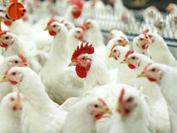
РАЗДЕЛ 4: РАСХОДЫ ОБЛАСТНОГО БЮДЖЕТА
Импортозамещение: инвестиционный проект:
«Организация производства мяса бройлеров»
Цель проекта: Удовлетворение потребности учреждений бюджетной сферы и населения области в свежем охлажденном мясе птицы собственного производства в объеме не менее 25 процентов от общего потребления
Описание проекта:
- 2014 г.: Строительство трех цехов по выращиванию бройлеров мощностью 20 тыс. голов каждый;
- 2015-2017 г.: строительство инкубатория с установкой 4 предварительных и двух выводных инкубаторов;
- 2016 г.: строительство одного цеха по выращиванию бройлеров мощностью 20 тыс. голов;
- 2018-2019г.: строительство цеха по переработке помёта в высокоэффективное удобрение и топливные брикеты.
На сегодняшний день введено в эксплуатацию четыре цеха по содержанию бройлеров, введен в эксплуатацию в 2017 году инкубаторий, цех убоя. По реализации проекта планируется довести производство до 600 тонн мяса бройлеров в год
Форма реализации проекта: Строительство новых и реконструкция имеющихся производственных зданий и сооружений

Slide 44
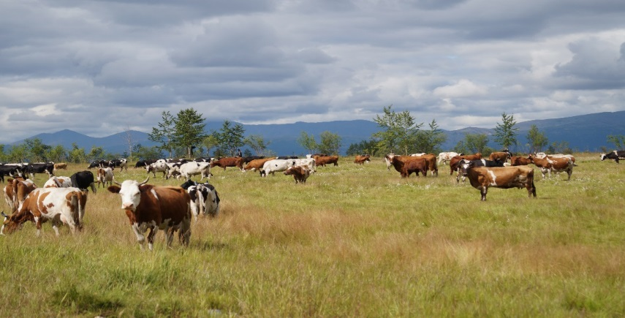
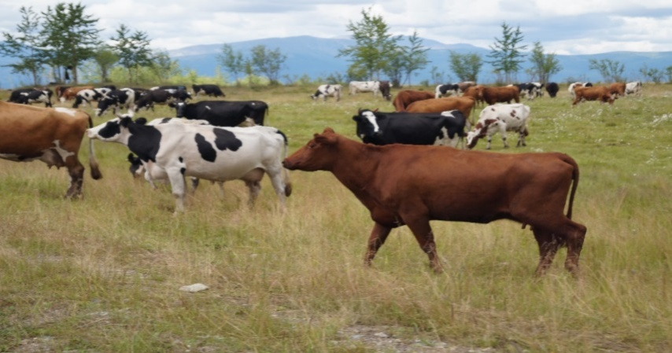
РАЗДЕЛ 4: РАСХОДЫ ОБЛАСТНОГО БЮДЖЕТА
Импортозамещение: инвестиционный проект:
«Развитие семейной животноводческой фермы на базе КФХ»
Цель проекта: Повышение уровня обеспечения населения качественными продуктами животноводства, создание условий для производства высококачественного мяса говядины
Мощность проекта: Создание стада коров Калмыкской породы породы в количестве 200 голов, реализация мяса говядины высокого качества (мраморного) до 66 тонн в год
Мощность проекта: Создание стада коров Калмыкской породы породы в количестве 200 голов, реализация мяса говядины высокого качества (мраморного) до 66 тонн в год
Описание проекта: Капительный ремонт животноводческого помещения, I этап - приобретения техники и стойлового оборудования, II этап - приобретение нетелей
На сегодняшний день произведен капитальный ремонт помещений для содержания животных, приобретено стада коров Калмыкской породы мясного направления
Описание проекта: Капительный ремонт животноводческого помещения, I этап - приобретения техники и стойлового оборудования, II этап - приобретение нетелей
На сегодняшний день произведен капитальный ремонт помещений для содержания животных, приобретено стада коров Калмыкской породы мясного направления
Форма реализации проекта: реконструкция и модернизация

Slide 45
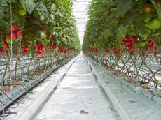
РАЗДЕЛ 4: РАСХОДЫ ОБЛАСТНОГО БЮДЖЕТА
Импортозамещение: инвестиционный проект:
«Создание тепличного комплекса «Магаданский»
Цель проекта: Удовлетворение потребностей учреждений бюджетной сферы и населения области в овощных плодовых и зеленых культурах
Мощность проекта: Объем производства овощей до 3000 тонн в год, в том числе: плодовые 2900 тонн (томаты и огурцы), зеленые -100 тонн
Описание проекта: Проектирование и строительство тепличного комплекса площадью 5,07 га с использованием современных и эффективных технологий производства овощей защищенного грунта
Форма реализации проекта: Новое строительство

Slide 46
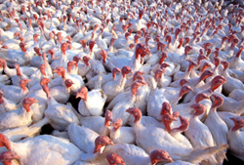
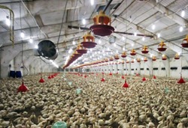
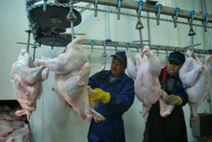
РАЗДЕЛ 4: РАСХОДЫ ОБЛАСТНОГО БЮДЖЕТА
Импортозамещение: инвестиционный проект:
«Строительство индюшиного комплекса»
Цель проекта: Удовлетворение потребности населения области в мясе индейки
Мощность проекта: Производство 156 тн. мяса индейки в год
Описание проекта: Перепрофилирование свинофермы под помещение для содержания 7000 голов индейки, строительство инкубатория, убойного и разделочного цеха
Форма реализации проекта: реконструкция, новое строительство

Slide 47
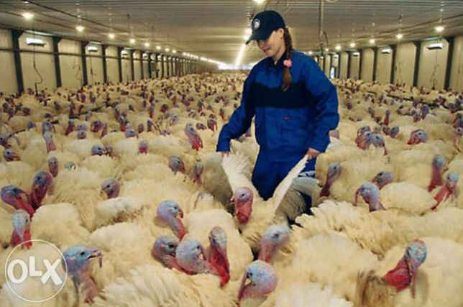
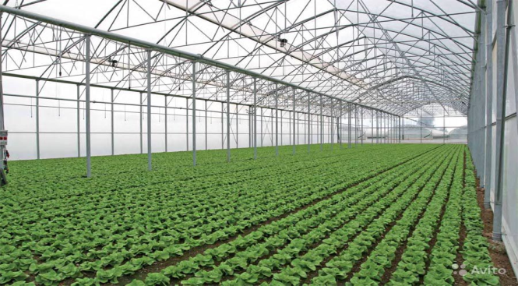
РАЗДЕЛ 4: РАСХОДЫ ОБЛАСТНОГО БЮДЖЕТА
Импортозамещение: инвестиционный проект:
«Агропромышленный парк»
Цель проекта: Создание нескольких сельскохозяйственных производств на одной площадке
Мощность проекта: Производство овощной продукции – 1000 тонн, мяса индейки – 500 тонн., мяса свиней – 1400 тонн
Описание проекта: Строительство свинофермы на 12,0 тыс. голов, строительство тепличного комплекса на 1,5 га, строительство индюшиной фермы
Форма реализации проекта: Новое строительство

Slide 48
РАЗДЕЛ 4: РАСХОДЫ ОБЛАСТНОГО БЮДЖЕТА
ОБЪЕМЫ ПОДДЕРЖКИ ГОСУДАРСТВЕННОЙ ПРОГРАММЫ «Развитие сельского хозяйства Магаданской области на 2014-2020 годы» И ВЕДОМСТВЕННОЙ ЦЕЛЕВОЙ ПРОГРАММЫ ЗА 2017 ГОД, МЛН. РУБЛЕЙ
 | ПРЕДУСМОТРЕНО на 2017 год | ИСПОЛНЕНО по состоянию на 01.11.2017 г. | %
Сельское хозяйство, в том числе | 301,201 | 253,413 | 84,0
Областной бюджет | 271,030 | 223,417 | 82,0
Федеральный бюджет | 30,171 | 29,996 | 94,4
Плановое исполнение по итогам года государственной и ведомственной программ составит - 100 %.
Уровень самообеспеченности основной сельскохозяйственной продукцией в Магаданской области 2016 г. , %

Slide 49
Прогнозные показатели Госпрограммы «Развитие сельского хозяйства
Магаданская область на 2014-2020 годы» на 2018 год
Индекс производства продукции сельского хозяйства в хозяйствах всех категорий (в сопоставимых ценах), % к предыдущему году
100,3
Индекс производства продукции растениеводства в хозяйствах всех категорий (в сопоставимых ценах), % к предыдущему году
100,3
Индекс производства продукции животноводства в хозяйствах всех категорий (в сопоставимых ценах), % к предыдущему году
100,9
Производство картофеля в хозяйствах всех категорий, тыс. тонн
9,5
Производство овощей в хозяйствах всех категорий, тыс. тонн
2,3
Производство скота и птицы на убой в хозяйствах всех категорий (в живой массе), тыс. тонн
1,0
Производство молока в хозяйствах всех категорий, тыс. тонн
5,4
Производство яйца в хозяйствах всех категорий, млн. штук
26,5
Поголовье северных оленей в сельскохозяйственных организациях, крестьянских (фермерских) хозяйствах, включая индивидуальных предпринимателей, тыс. голов
14,9
Notes:
Done
49

Slide 50
РАЗДЕЛ 4: РАСХОДЫ ОБЛАСТНОГО БЮДЖЕТА Государственная программа Магаданской области «Развитие образования в Магаданской области» на 2014-2020 годы»
Цель: обеспечение качества, доступности и эффективности образования на территории Магаданской области на основе его фундаментальности и соответствия актуальным и перспективным потребностям личности, обществ и государства
проценты

Slide 51
РАЗДЕЛ 4: РАСХОДЫ ОБЛАСТНОГО БЮДЖЕТА Государственная программа Магаданской области «Трудовые ресурсы в Магаданской области» на 2014-2017 годы»
ЦЕЛЬ ПРОГРАММЫ: формирование системы обеспечения экономики и социальной сферы области необходимыми трудовыми ресурсами
млн. руб.
ЗАДАЧА 1: содействие гражданам в трудоустройстве, а работодателям в подборе необходимых работников и осуществление социальных выплат безработным гражданам
ЗАДАЧА 2:обеспечение выполнения функций Магаданскими областными государственными казенными учреждениями - центрами занятости населения, содействие трудоустройству незанятых инвалидов на оборудованные (оснащенные) для них рабочие мест
ЗАДАЧА 3:создание социально-экономических, организационных условий, включая обеспечение необходимого информационного сопровождения, способствующих переезду соотечественников на постоянное место жительства в Магаданскую область;
- организация работы с переселенцами в Магаданскую область;
- создание условий для закрепления переселенцев в области, их социально-культурной адаптации и интеграции в общество

Slide 52
РАЗДЕЛ 4: РАСХОДЫ ОБЛАСТНОГО БЮДЖЕТА Государственная программа Магаданской области «Улучшение условий и охраны труда в Магаданской области» на 2015-2020 годы»
ЦЕЛЬ ПРОГРАММЫ: улучшение условий и охраны труда у работодателей, расположенных на территории Магаданской области, предупреждение и снижение производственного травматизма и профессиональной заболеваемости
ЗАДАЧА 1: обеспечение оценки условий труда работников и получения работниками объективной информации о состоянии условий и охраны труда на рабочих местах
ЗАДАЧА 2: реализация превентивных мер, направленных на улучшение условий труда работников, снижение уровня производственного травматизма и профессиональной заболеваемости, включая совершенствование лечебно-профилактического обслуживания и обеспечение современными высокотехнологическими средствами индивидуальной и коллективной защиты работающего населения
ЗАДАЧА 3: обеспечение непрерывной подготовки работников по охране труда на основе современных технологий обучения
тыс. руб.

Slide 53
РАЗДЕЛ 4: РАСХОДЫ ОБЛАСТНОГО БЮДЖЕТА Государственная программа Магаданской области «Развитие социальной защиты населения Магаданской области» на 2014-2018 годы»
ЗАДАЧА 1: формирование организационных, социально-экономических правовых, условий для осуществления мер по улучшению положения и качества жизни пожилых людей, граждан, оказавшихся в трудной жизненной ситуации, повышению степени их социальной защищенности
ЦЕЛЬ ПРОГРАММЫ: создание условий для повышения уровня и качества жизни граждан, нуждающихся в социальной защите
ЗАДАЧА 2: развитие и укрепление материально-технической базы учреждений социальной поддержки и социального обслуживания населения
млн. руб.

Slide 54
РАЗДЕЛ 4: РАСХОДЫ ОБЛАСТНОГО БЮДЖЕТА Государственная программа Магаданской области «Развитие социальной защиты населения Магаданской области» на 2014-2018 годы»
«Обеспечение мер социальной поддержки отдельных категорий граждан» на 2014-2020 годы» (млн. рублей)
 | 2018 год | 2019 год | 2020 год
"Оказание поддержки малообеспеченных граждан Магаданской области" | 159,8 | 160,3 | 160,3
"Социальная поддержка пенсионеров, инвалидов Магаданской области" | 555,7 | 559,4 | 559,7
"Социальная поддержка детей и семей с детьми Магаданской области" | 787,2 | 791,8 | 795,9
"Социальная поддержка отдельных категорий граждан Магаданской области" | 259,9 | 261,7 | 262,1
"Социальная поддержка многодетных семей" | 2,2 | 2,2 | 2,2

Slide 55
РАЗДЕЛ 4: РАСХОДЫ ОБЛАСТНОГО БЮДЖЕТА Государственная программа Магаданской области «Повышение мобильности трудовых ресурсов» на 2015-2020 годы»
ЗАДАЧА 1: определение потребности в трудовых ресурсах для реализации инвестиционных проектов на территории Магаданской области
ЦЕЛЬ ПРОГРАМЫ: создание условий для реализации инвестиционных проектов в части обеспечения необходимыми трудовыми ресурсами
ЗАДАЧА 2: содействие работодателям, реализующим инвестиционные проекты, в привлечении трудовых ресурсов из субъектов Российской Федерации, не включенных в перечень субъектов Российской Федерации, привлечение трудовых ресурсов в которые является приоритетным, утвержденный Правительством Российской Федерации
тыс. руб.

Slide 56
Государственная программа
РАЗВИТИЕ ЗДРАВООХРАНЕНИЯ МАГАДАНСКОЙ ОБЛАСТИ
Срок реализации: 2014-2020 годы
ЦЕЛЬ: обеспечение доступности медицинской помощи и повышение эффективности медицинских услуг, объемы, виды и качество которых должны соответствовать уровню заболеваемости и потребностям населения, передовым достижениям медицинской науки
Обеспечение системы здравоохранения высококвалифицированными медицинскими кадрами, устранение дефицита медицинских кадров
Стабилизация и улучшение здоровья, увеличение продолжительности жизни, снижение смертности населения путем создания системы формирования здорового образа жизни и активизации профилактики инфекционных и неинфекционных заболеваний. Развитие первичной медико-санитарной помощи;
повышение обеспеченности населения Магаданской области лекарственными препаратами и медицинскими изделиями
Совершенствование оказания специализированной, включая высокотехнологичную, медицинской помощи, скорой, в том числе скорой специализированной, медицинской помощи, медицинской эвакуации
Создание условий для оказания доступной и качественной медицинской помощи детям и матерям; улучшение состояния здоровья детей и матерей; снижение материнской, младенческой и детской смертности; снижение уровня вертикальной передачи ВИЧ от матери ребенку
Развитие медицинской реабилитации и санаторно-курортного лечения, в том числе детям
Развитие службы оказания паллиативной помощи
Повышение качества и доступности оказываемой медицинской помощи населению области независимо от места проживания

Slide 57
Государственная программа
РАЗВИТИЕ ЗДРАВООХРАНЕНИЯ МАГАДАНСКОЙ ОБЛАСТИ
Срок реализации: 2014-2020 годы
Медицинскую помощь в Магаданской области осуществляют 36 областных учреждений здравоохранения, из них 17 больниц и диспансеров, 6 поликлиник и диагностических центров, 1 родильный дом, 1 специализированный дом ребенка, 1 станция скорой медицинской помощи, 1 станция переливания крови, и 9 учреждений, обеспечивающих предоставление услуг в сфере здравоохранения.
млн. руб.
Наименование | 2017 | 2018 | 2019 | 2020
Государственная программа Магаданской области «Развитие здравоохранения Магаданской области» на 2014-2020 годы» | 5 577,0 | 5 821,3 | 5 231,8 | 5 337,0
Подпрограмма «Профилактика заболеваний и формирование здорового образа жизни. Развитие первичной медико-санитарной помощи» на 2014-2020 годы» | 257,9 | 179,2 | 179,8 | 179,8
Подпрограмма «Совершенствование оказания специализированной, включая высокотехнологичную, медицинской помощи, скорой, в том числе скорой специализированной, медицинской помощи, медицинской эвакуации» на 2014-2020 годы» | 152,3 | 103,6 | 103,8 | 103,8
Подпрограмма «Охрана здоровья матери и ребенка» на 2014-2020 годы» | 20,9 | 8,1 | 8,1 | 8,1
Подпрограмма «Кадровое обеспечение системы здравоохранения» на 2014-2020 годы» | 78,4 | 17,8 | 17,8 | 17,8
Подпрограмма «Создание условий для реализации государственной программы» на 2014-2020 годы» | 5 026,9 | 5389,3 | 4796,7 | 5027,4
Подпрограмма «Развитие скорой медицинской помощи» | 40,6 | 123,3 | 125,5 | 0

Slide 58
Министерство здравоохранения и демографической политики Магаданской области
Наименование показателя | Ед. изм. | 2015 г. факт | 2016 г. факт |  | 2017 г. план | прогноз 2018 г. | прогноз 2019 г. | прогноз 2020 г.
1. Сведения о бюджетных расходах на повышение оплаты труда работников подведомственных учреждений в рамках указа Президента Российской Федерации от 7 мая 2012 года № 597
Медицинский персонал, всего | тыс. руб. | 906 300,0 | 986 700,0 | 1 060 500,0 |  | 1 513 900 | 1 637 700,0 | 1 704 500
Врачи и работники медицинских организаций, имеющие высшее медицинское (фармацевтическое) или иное высшее образование, предоставляющие медицинские услуги (обеспечивающие предоставление медицинских услуг) | тыс. руб. | 213 000,0 | 236 700 | 28 351,8 |  | 65 937,4 | 20 966,8 | 23 327,9
Средний медицинский персонал | тыс. руб. | 445 200,0 | 485 100 | 6 838,3 |  | 109 462,5 | 34 806,9 | 38 726,6
Младший медицинский персонал | тыс. руб. | 248 100,0 | 264 900 | 31 609,2 |  | 146 542,6 | 29 955,8 | 33 329,2
2. Динамика достижения целевых показателей в рамках указа Президента Российской Федерации от 7 мая 2012 года № 597
2.1 Среднемесячная заработная плата отдельной категории работников
Врачи и работники медицинских организаций, имеющие высшее медицинское (фармацевтическое) или иное высшее образование, предоставляющие медицинские услуги (обеспечивающие предоставление медицинских услуг) | руб. | 86 520,9 | 86 799,2 |  | 96 838,4 | 130 392,0 | 140 824,0 | 146 456
Средний медицинский персонал | руб. | 50 553,3 | 50 425,4 |  | 53 069,6 | 65 196,0 | 70 412,0 | 73 228
Младший медицинский персонал | руб. | 30 976,5 | 31 134,8 |  | 36 633,4 | 65 196,0 | 70 412,0 | 73 228
2.2 Соотношение среднемесячной заработной платы отдельной категории работников к среднемесячной начисленной заработной плате наемных работников в организациях, у индивидуальных предпринимателей и физических лиц (среднемесячному доходу от трудовой деятельности) в субъекте Российской Федерации (руб.)
Показатель среднего дохода от трудовой деятельности | Руб. | 57 553,5 | 61 454,6 |  | 63 298,0 | 65 196,0 | 70 412,0 | 73 228,0
Соотношение среднемесячной заработной платы врачей и работников медицинских организаций, имеющих высшее медицинское (фармацевтическое) или иное высшее образование, предоставляющих медицинские услуги (обеспечивающих предоставление медицинских услуг) | % | 150,3 | 141,0 |  | 153,0 | 200 | 200 | 200
Соотношение среднемесячной заработной платы среднего медицинского персонала | % | 88 | 82 |  | 84 | 100 | 100 | 100
Соотношение среднемесячной заработной платы Младший медицинский персонал | % | 54 | 51 |  | 58 | 100 | 100 | 100

Slide 59
РАЗДЕЛ 4: РАСХОДЫ ОБЛАСТНОГО БЮДЖЕТА Государственная программа Магаданской области «Управление государственными финансами» на 2018-2020 годы Цель и задачи программы
Эффективная организация бюджетного процесса и повышение прозрачности (открытости) управления государственными финансами
Повышение эффективности бюджетных расходов
Цель: обеспечение долгосрочной сбалансированности и устойчивости бюджетной системы, повышение эффективности и прозрачности управления государственными финансами Магаданской области
Обеспечение сбалансированной финансовой поддержки муниципальных образований Магаданской области
Эффективное управление государственным долгом Магаданской области
Обеспечение контроля за соблюдением бюджетного законодательства РФ и законодательства о контрактной системе в сфере закупок
Повышение уровня финансовой грамотности школьников и студентов
Объем финансирования государственной программы в 2017-2010 годах по расходам (млн. рублей)
Основные целевые показатели государственной программы
Наименование | Значение
Предоставление проекта закона Магаданской области «Об областном бюджете на очередной финансовый год и плановый период» | До 01 ноября
Уровень бюджетной обеспеченности после распределения средств, направляемых на выравнивание бюджетной обеспеченности муниципальных образований области | 75,7%
Доля расходов областного бюджета, формируемых в рамках государственных программ | > 95%
Отношение дефицита областного бюджета к доходам без учета объема безвозмездных поступлений | <= 10%
Отношение объема государственного долга к общему годовому объему доходов областного бюджета без учета безвозмездных поступлений | Не более 100%
Доля расходов на обслуживание государственного долга в расходах областного бюджета без учета расходов за счет субвенций | <= 15%
Соотношение объема проверенных средств к сумме расходов областного бюджета финансового года, предшествующего отчетному году | 3,5%

Slide 60
Контактная информация
Министерство финансов Магаданской области является органом, разработку прогноза основных характеристик консолидированного бюджета Магаданской области на очередной финансовый год и плановый период, а также составление отчетов об исполнении областного бюджета и консолидированного бюджета Магаданской области, осуществлять управление средствами областного бюджета, координировать деятельность в бюджетно-финансовой сфере исполнительных органов государственной власти Магаданской области и подчиняется в своей деятельности губернатору области.
АДРЕС: 685000, г Магадан, ул. Горького, д. 6 ТЕЛЕФОН: 7-4132-620792 ФАКС: 7-4132-620792 EMAIL: minfin@49gov.ru ГРАФИК РАБОТЫ:
Понедельник - четверг: с 9-00 до 17-45 (мужчины до 18:30), перерыв с 12-30 до 14-00, пятница: с 9-00 до 17-30 (мужчины до 18:30), перерыв с 12-30 до 14-00, Cуббота, воскресение-выходные дни

